Slide 1
INFORMASI DASAR PENYAKIT TUBERKULOSIS (TBC)
Bareng, 25 September 2025
Uning Aning T.A, S.Kep.Ners

Slide 2

TUJUAN PEMBELAJARAN
TPU
Peserta mampu menjelaskan informasi dasar penyakit TBC
TPK
Peserta mampu menjelaskan:
Gejala-gejala TBC
Cara penularan TBC
Jenis pemeriksaan TBC
Tatalaksana pasien TBC
Penyakit komorbid TBC
Pencegahan penularan TBC

Slide 3
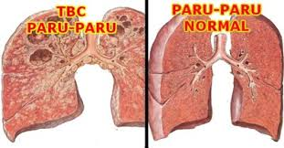
TUBERKULOSIS (TBC)
Penyakit menular langsung, disebabkan oleh kuman (Mycobacterium tuberculosis)
  Bukan penyakit keturunan / kutukan /guna-guna.
Dapat menyerang siapa saja
Bisa disembuhkan
Sebagian besar menyerang paru-paru (dapat menyerang tulang,kelenjar, kulit, dan organ lainnya)

Slide 4
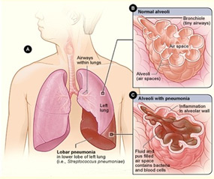
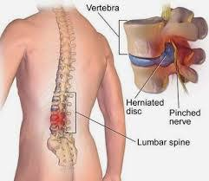
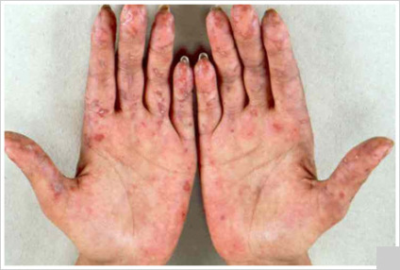
GAMBAR MACAM-MACAM TBC
TBC PARU
TBC TULANG
TBC KULIT

Slide 5

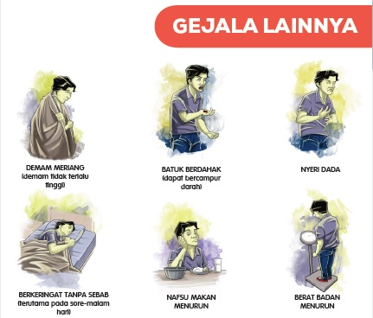
1. GEJALA TBC PADA ORANG DEWASA

Slide 6
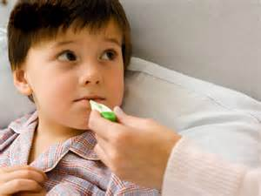
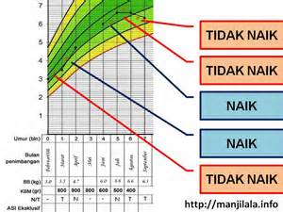
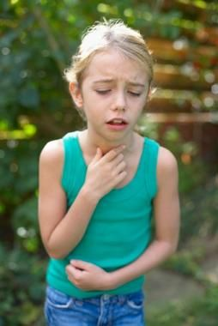
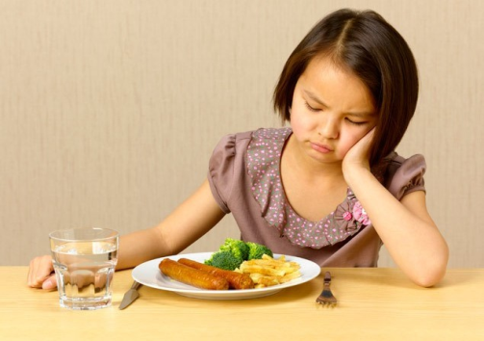
GEJALA TBC PADA ANAK
Demam yang tidak jelas penyebab
nya
Berat badan turun / tidak naik dalam dua bulan
Batuk (bukan gejala utama)
Anak lesu, tidak aktif, tidak nafsu makan.

Slide 7
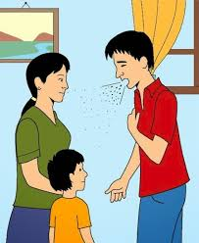
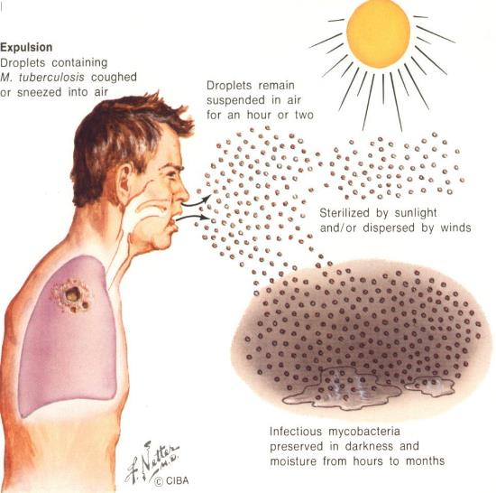
2. PENULARAN TBC
Penularan melalui udara.
Sumber penularan adalah percikan dahak penderita.
Dipengaruhi oleh jumlah kuman, lama kontak dan daya tahan tubuh.
Penderita HIV/AIDS, Kencing manis, Usila, Gizi Buruk, Anak lebih rentan terkena TBC
Kuman bertahan dirungan gelap dan lembab sampai beberapa bulan.
Jumlah kuman yang keluar :
  Bicara : 0-210
  Batuk : 0-3.500
  Bersin : 4.500-1 juta

Slide 8
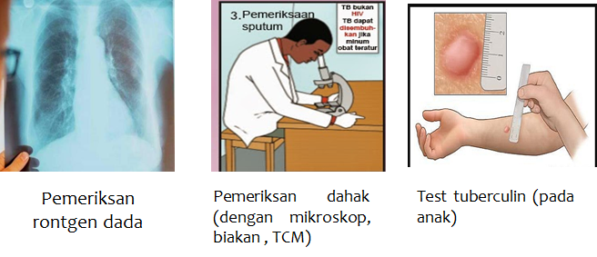
3. PEMERIKSAAN TBC
Notes:
Pembacaan tuberculin test:
Reading of 0 – 4 mm shows it is a negative result, this means the diagnosis is unlikely to be diagnose.
Reading of 5 – 9mm shows it the result is indeterminate
A reading of 10 – 14 mm is suggestive that the affected person may be positive for Tuberculosis
A reading of more than 15 mm is positive of TB

Slide 9
4. TATALAKSANA TBC
Pengobatan
Pengawas minum obat (PMO)
Pemantauan pengobatan
TB resisten obat (TB-RO)

Slide 10
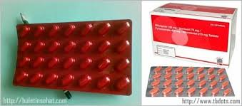
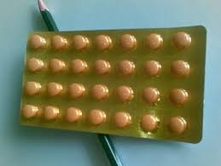
a. Pengobatan TBC
Pengobatan TBC sensitif obat selama 6-9 bulan:
  Tahap awal: 4 jenis obat dan diminum setiap hari, selama 2 bulan.
    Isoniasida (INH)
    Rifampicin (R)
    Pirazinamide (P)
    Ethambutol (E)
  Tahap lanjutan: 2 jenis obat dan diminum 3 kali perminggu, selama 4 bulan.
    Isoniasida (INH)
    Rifampicin (R).

Slide 11
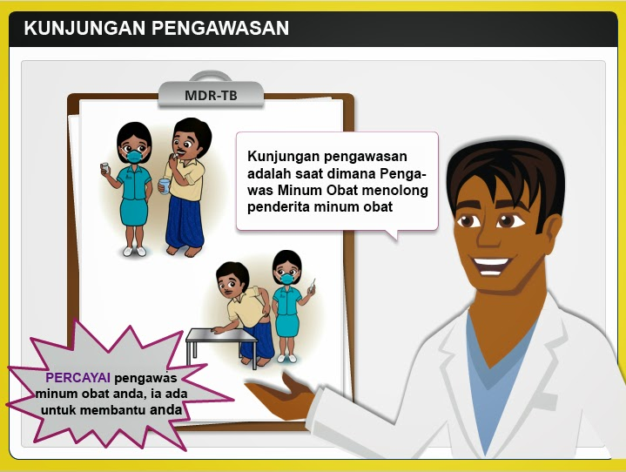
b. Pengawas minum obat
Adalah seseorang yang secara sukarela mendampingi pasien TBC menelan obat.
Tugas :
Memastikan pasien menelan obat sesuai aturan
Mendampingi dan memberikan dukungan moral
Mengingatkan pasien TBC untuk mengambil obat dan periksa ulang dahak sesuai jadwal
Menemukan dan mengenali gejala-gejala efek samping obat dan merujuk ke Sarana Pelayanan Kesehatan
Memberikan penyuluhan tentang TBC kepada keluarga pasien atau orang yang tinggal serumah

Slide 12

c. Pemantauan kemajuan pengobatan
TBC dewasa
Pemeriksaan dahak mikroskopis:
Pada bulan ke dua (untuk pengobatan kategori 1)
Bulan ke lima (konfirmasi bakteriologis)
Akhir pengobatan (konfirmasi bakteriologis)
TBC anak:
Perkembangan kondisi anak
Peningkatan berat badan

Slide 13
d. TBC resisten obat (TB-RO)
Adalah kondisi kuman M. Tuberculosis sudah kebal terhadap obat anti tuberkul0sis (OAT).
Disebabkan oleh penatalaksanaan yang tidak tepat, misalnya:
  Kualitas obat rendah
  Putus minum obat
  Pengobatan tidak standard (dosis, jangka waktu, jenis obat)
Membutuhkan pengobatan 6-24 bulan.

Slide 14
5. KOMORBID TBC
Adalah penyakit yang diderita oleh seseorang yang dapat mempercepat atau mempermudah timbulnya penyakit TBC.
  Infeksi HIV / AIDS
  Kencing manis / Diabetes mellitus / DM
  Tidak harus menunjukkan gejala batuk.

Slide 15
Infeksi HIV / AIDS
Penderita HIV akan mempunyai risiko 20-37 kali dibandingkan dengan yang tidak terinfeksi HIV.
Pasien TBC harus diperiksa HIV serta sebaliknya.

Slide 16
Kencing Manis / Diabetes mellitus / DM
Penderita DM mempunyai risiko 3 kali lebih tinggi terkena TBC.
Semua penderita DM harus diperiksa TBC serta sebaliknya.
Akan membantu proses penyembuhan.

Slide 17
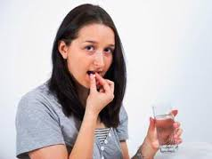
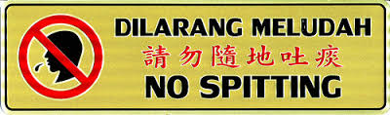
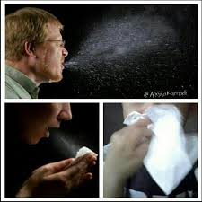
6.PENCEGAHAN PENULARAN TBC
Minum obat teratur sampai sembuh
Tidak membuang dahak disembarang tempat
Menutup mulut saat bersin atau batuk
Perilaku Hidup Bersih dan sehat :
Menjemur peralatan tidur
Ventilasi kamar
Makanan bergizi
Olahraga teratur
Tidak merokok dan minum minuman beralkohol

Slide 18
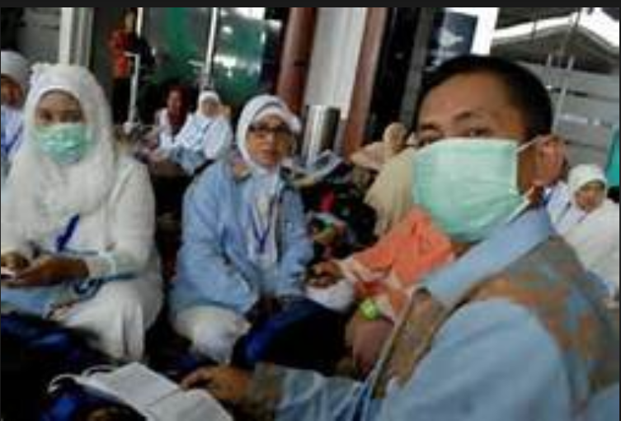
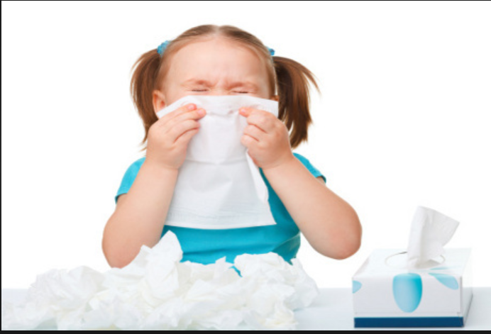

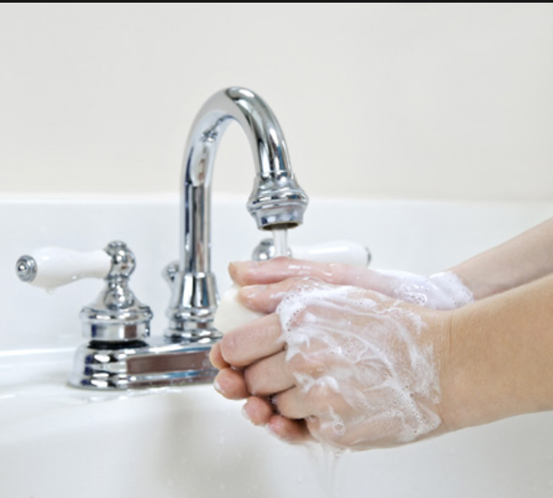
ETIKA BATUK
Jika sedang menderita batuk sebaiknya menggunakan masker.
Tutup mulut dan hidung saat batuk (dengan tisue, sapu tangan atau lengan bagian dalam).
Cuci tangan dengan air mengalir dan sabun.

Slide 19
EVALUASI
Sebutkan gejala –gejala penyakit TBC pada orang dewasa!
Bagaimana cara penularan penyakit TBC ?
Bagaimana cara mencegah terjadinya penularan penyakit TBC di masyarakat?

Slide 20

TERIMA KASIH

